Slide 1
“乡村艺术公开课”教学计划参考案例
海洋动物故事绘画

Slide 2
一、主题阐述
课程内容的选择基于省级非物质文化遗产“洞头海洋动物故事”，是温州洞头传统的民间文学。洞头县有长达331公里的海岸线，所在的洞头洋总面积4810平方公里，是浙江第二大渔场。洞头海洋动物故事是当地民间文学的特色，也是国内传统文学的一大瑰宝。
*本课程的教学设计由洞头海洋动物故事传承人许根才专业指导完成。

Slide 3
二、教学目标
通过讲解海洋动物故事的由来、发展帮助学生了解这项非遗的相关情况。同时由老师向学生讲一则故事，让学生听完绘画故事。在动手过程中进一步了解海洋动物故事，训练理解感知能力、创意构图能力，并提高对这项非遗艺术的认知。

Slide 4
三、教学对象
建议人数:30人以下
建议年龄：7周岁—15周岁
建议课时：3课时（每课时45分钟）

Slide 5
四、教学重点
重点：需要同学掌握海洋动物故事的由来、特点；锻炼想象、绘画能力
难点：不能很好的了解每种海洋动物的习性特点，无法画出生动画出海洋动物

Slide 6
五、教学准备
教具：作品范例、媒体课件（图片）、海洋动物故事、
学具：纸、水彩笔、

Slide 7
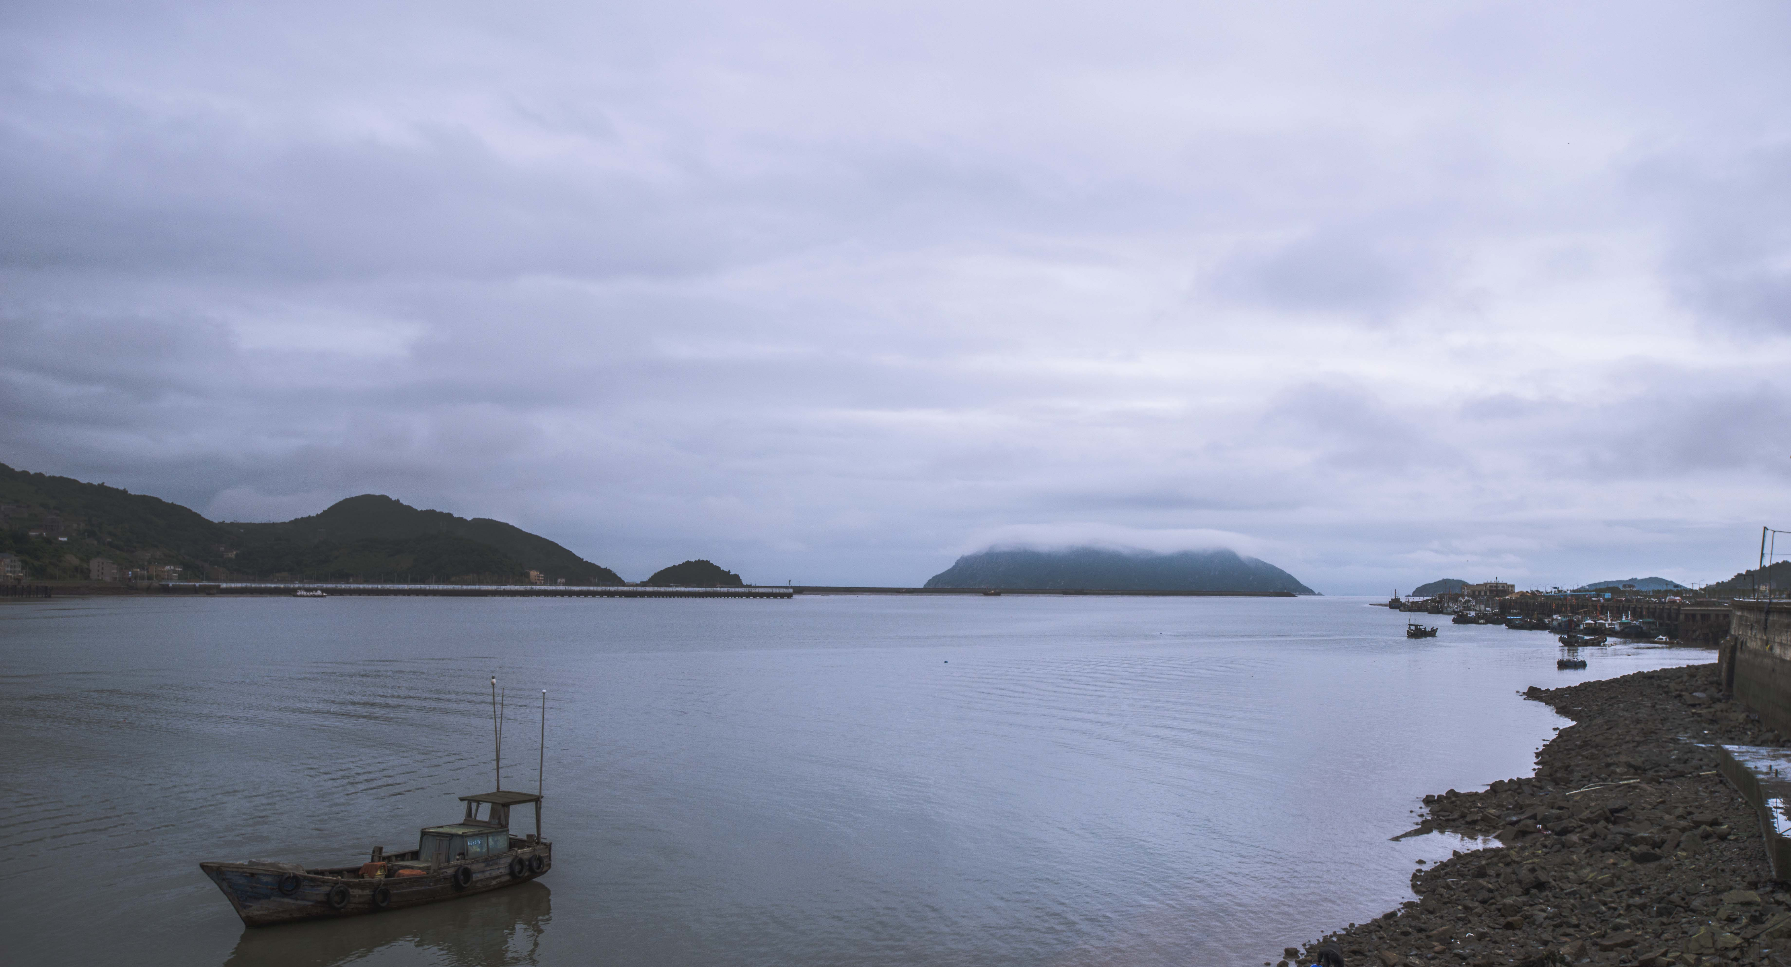
六、教学步骤

Slide 8
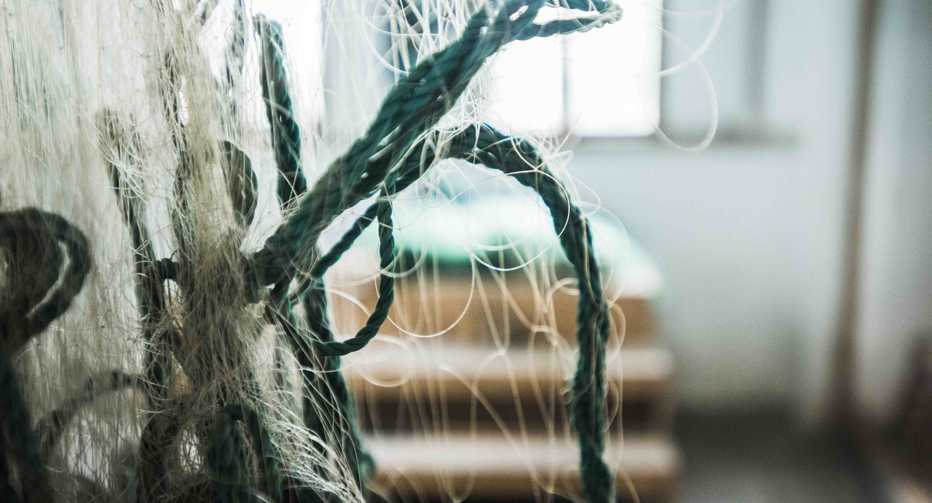
1、了解海洋动物故事的由来

Slide 9
洞头是浙江第二大渔场，常年可捕的鱼虾类多达300多种。走在海滨大道，就可以看着海弯边来来往往的渔船、卸货装货的卡车，由此可见洞头渔业生产贸易十分繁荣。 洞头的海洋动物故事就是在这样的环境背景下产生。
300多年前，从各地迁移到洞头列岛的大多是渔民、难民以及在当地难以维持生活的穷苦人家。当时生产工具落后，物质生活差，文化生活更无从谈起。渔民长年累月在海上作业，生活单调，空闲时间便只能“闲谈”、开笑话；渔民喜欢喝酒，三杯酒下肚，“话闸子”打开，天南地北、神仙鬼怪什么有趣讲什么，最初的海洋动物故事，便是在船舱、补网场、酒肆里产生的。

Slide 10
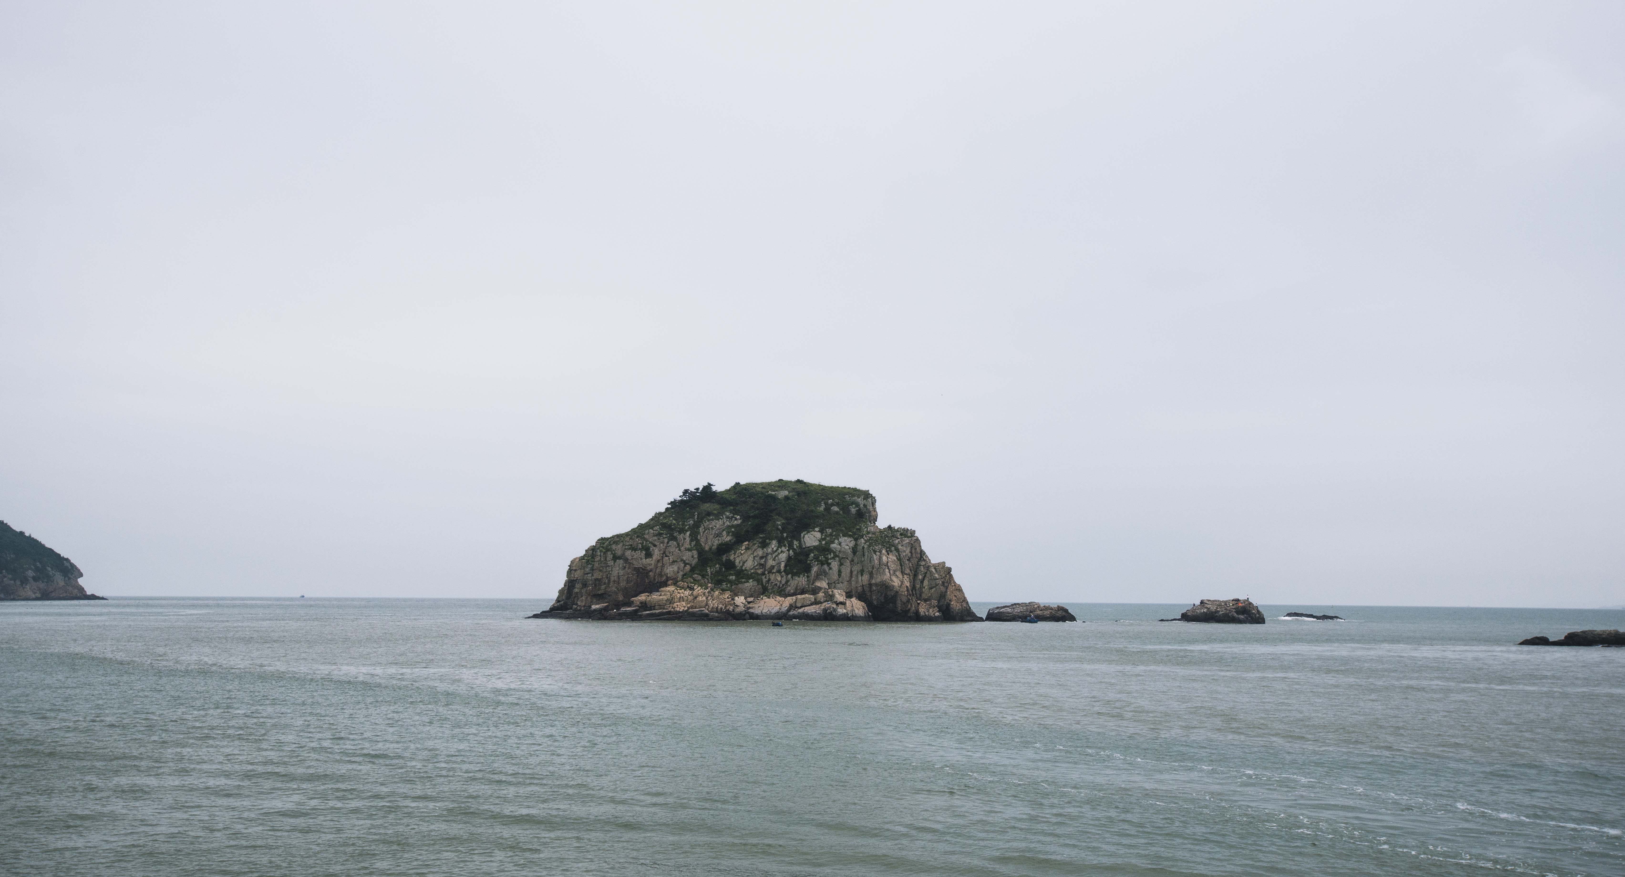
2、洞头海洋动物故事的特点

Slide 11
海洋动物故事虽然是渔民编的故事，但是这些经典能流传至今，是因为故事里很多细节都是有事实依据的，也可见洞头渔民的智慧。
海洋动物故主要有以下几种类型
溯源型：对鱼类整体习性的源头进行追溯。如鱼为什么没有脚？为什么会在水里生活？
解释型：对某一种海洋动物生活习性、生理特点形成原因的讲述。如鳓鱼的骨头为什么多？黄鱼为什么穿金袍？
说理型：通过海洋动物之间的纠葛或海洋动物与其它动物的关系，阐明某个道理，嘲讽某种社会现象。如《虾兵蟹将》、《想吃海鸥的鲨鱼》，赞颂弱小者凭聪明机智惩罚强暴者；《黄鱼和竹护》，讽刺遇事没主见不动脑筋等等。
解释兼寓意型：既解释海洋动物生活习性或生理特征形成的原因，又内含教训。如《墨鱼治鲸》，讲鲸鱼在海中横行霸道，墨鱼用墨汁迷惑它，还跳上它的头颈狠劲咬，咬出了一个洞，逼它认输。这以后，鲸鱼头上的洞便经常喷水。故事幻想性地解释鲸鱼喷水的习性，又道出了不畏强势必定胜利的道理。

Slide 12
3、听老师讲故事
故事例子1
《章鱼学功》——许根才
很早以前，章鱼跟墨鱼一样，背上也有一块硬板，这块硬板就是它的骨头。那时候，章鱼的身子硬，力气足，游得快，就全靠这根骨头支撑着。因此，章鱼十分珍惜它。
那一年，鳓鱼因无骨无鳞，受别的鱼欺负，向龙王诉苦，龙王令百鱼上龙宫送骨给鳓鱼。章鱼听到这个消息，也急匆匆游到龙宫送骨。刚到龙宫门口，它把自己仅有的那根骨头抽出来献上。这一抽呀痛彻肝肠，章鱼顿时全身软绵绵的，“扑通”一声，摔倒在龙宫的台阶上。守门的虾兵一看这情景，慌了，连忙把它抬进龙宫。龙王得知章鱼为了帮助鳓鱼成了这个样子，就把它留在宫中养伤，待日后再慢慢设办法。
一天，海和尚到了龙宫。它看见章鱼软绵绵地躺着，十分同情，就问：“章鱼哥，在龙宫歇着养伤挺不错嘛，干么这样发愁呀？”
章鱼叹了一口气，说：“唉!你有所不知，整天躺在这里，不能动弹，不能游水，日子长了，怎么办呢？总不能叫别人侍候我一辈子呀!”
“讲得倒也是哩!”海和尚想了想说，“这样吧，你如肯吃苦，就到我们的寺院去，我师父的功夫底子很深，也许能教你一些办法，使你身体康复，能自个过日子。”

Slide 13
章鱼一听，很高兴。龙王也觉得只有这个办法了，就叫几个虾兵把章鱼抬到寺院。
这寺院原是专为海和尚们练功而设的，从不收教别的鱼，这一次算破了例，招收了章鱼。老海和尚把章鱼全身仔细检查了一通，安慰说：“别发愁了，你为了帮助鳓鱼能舍得自己唯一的骨头，我也一定尽心教你学一点本领，让你能跟大家一样过日子。不过，练功是苦事，要耐苦、勤奋才能成功，不知你肯吃苦么？”
章鱼说：“只要师父能让我跟大家一样生活，什么苦我都能吃，练多长时间我都能坚持。”
老海和尚点点头说：“好!有志气才能学好!我看，你身子这么弱，学硬功是不行了，我就教你练软功吧!”
章鱼顺从地点了点头，认老海和尚为师父。
第二天一大早，老师父过来，见章鱼早睁着双眼在等待，心里挺满意，就教章鱼在床上学吸气、吐气：先把气大口大口地吸进来，忍在肚子里，直到实在憋不住了，再慢慢把气吐出来。章鱼按师父的指点，认认真真地学了起来。刚开始的几天真不好受，常常忍了一会就受不住，只得吐气。气一吐出，又觉得头发昏，身发软。章鱼记住师父的话：要吃苦，要坚持，不怕失败。它一天又一天地坚持着学，整整练了一年。这一年里，它为着练功忍气，憋得全身发红，眼睛向外突了出来，终于把这项本领学会了。

Slide 14
老师父又教章鱼学运气，要练到气一运，身子要大就大，要小就小；想软就软，想硬就硬。章鱼二话没说；又老老实实练了起来，从早到晚，从不间断。小海和尚看它没日没夜地练，着实心疼，常来催它歇息。章鱼舍不得让时辰白白溜走，总是笑一笑，谢绝了，继续练了起来。又整整过了一年，章鱼把运气的本领也学会了。你看它原来只能躺在床上，连翻一下身子都困难，现在一运气，软绵绵的身子顿时硬挺起来，再一运气，八只脚伸展开去，几尺外的东西都能吸来。有时它一运气，又能把身子收缩，比它身子小得多的洞穴都能进去。这一来，它又能自由自在地游动了。
第三年，老师父教它学钻洞。钻洞这项本领，对全身没一根骨头的章鱼来说，更是一项吃苦的事，章鱼又不声不响地学了起来。它用头和脚轮换着钻。刚学钻时，一天只能钻半尺多深，连自己的身子都藏不住。碰到硬一点的涂地，钻不到几寸就头昏脚疼。章鱼不丧气，还是硬挺着学，日里也钻，夜里也钻，全身的鳞都磨光了，脚上长起一串串的老茧，它还是钻、钻、钻，最后，又把钻洞这项本领学会了。
三年期满，章鱼拜别师父、师兄弟离开寺院时，已不再是那副愁苦烦闷、浑身发软的模样了。它全身微红，眼睛凸出，八只脚都长满了茧。这些，全是它刻苦磨练留下的标志。由于它苦学苦练，已经有了相当的本领。它虽然没有骨头，没有鳞，却能钻几尺深的洞，舒舒服服地在里边过日子。遇到敌手，它一运气，那八只脚就像八条捆仙索，猛地一吸，就把敌手缠得紧紧的。它的这些本事，一代一代传了下来。所以章鱼的功夫，在全海的鱼类中是数一数二的。

Slide 15
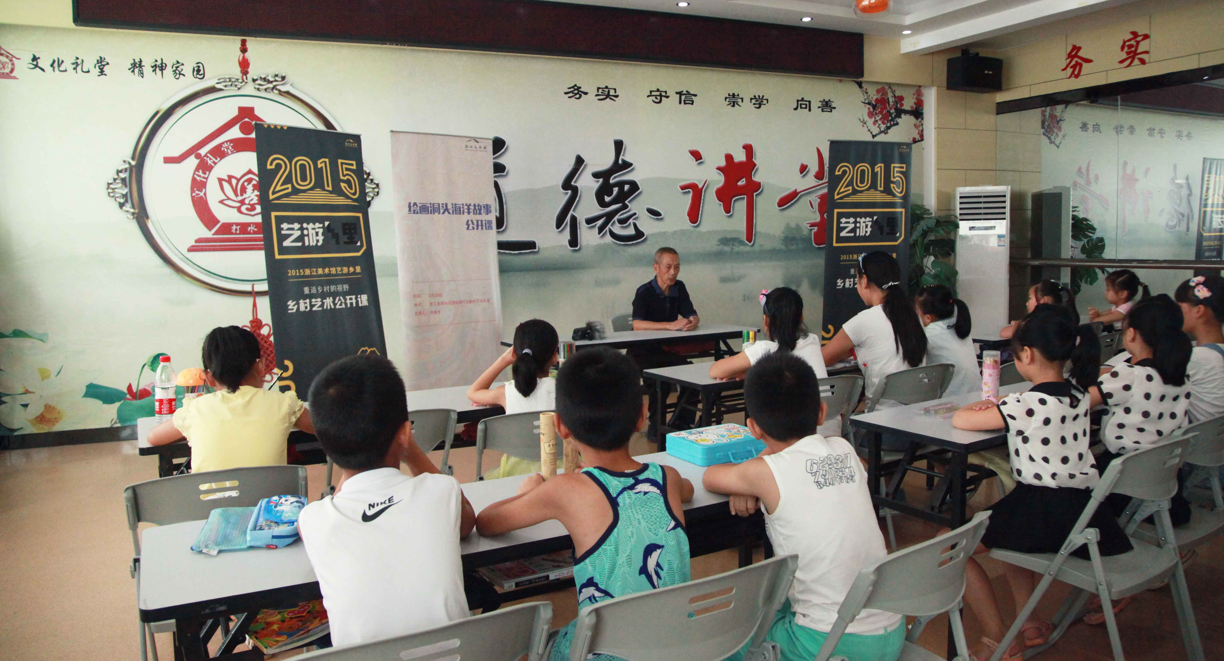
老师讲故事进行时

Slide 16
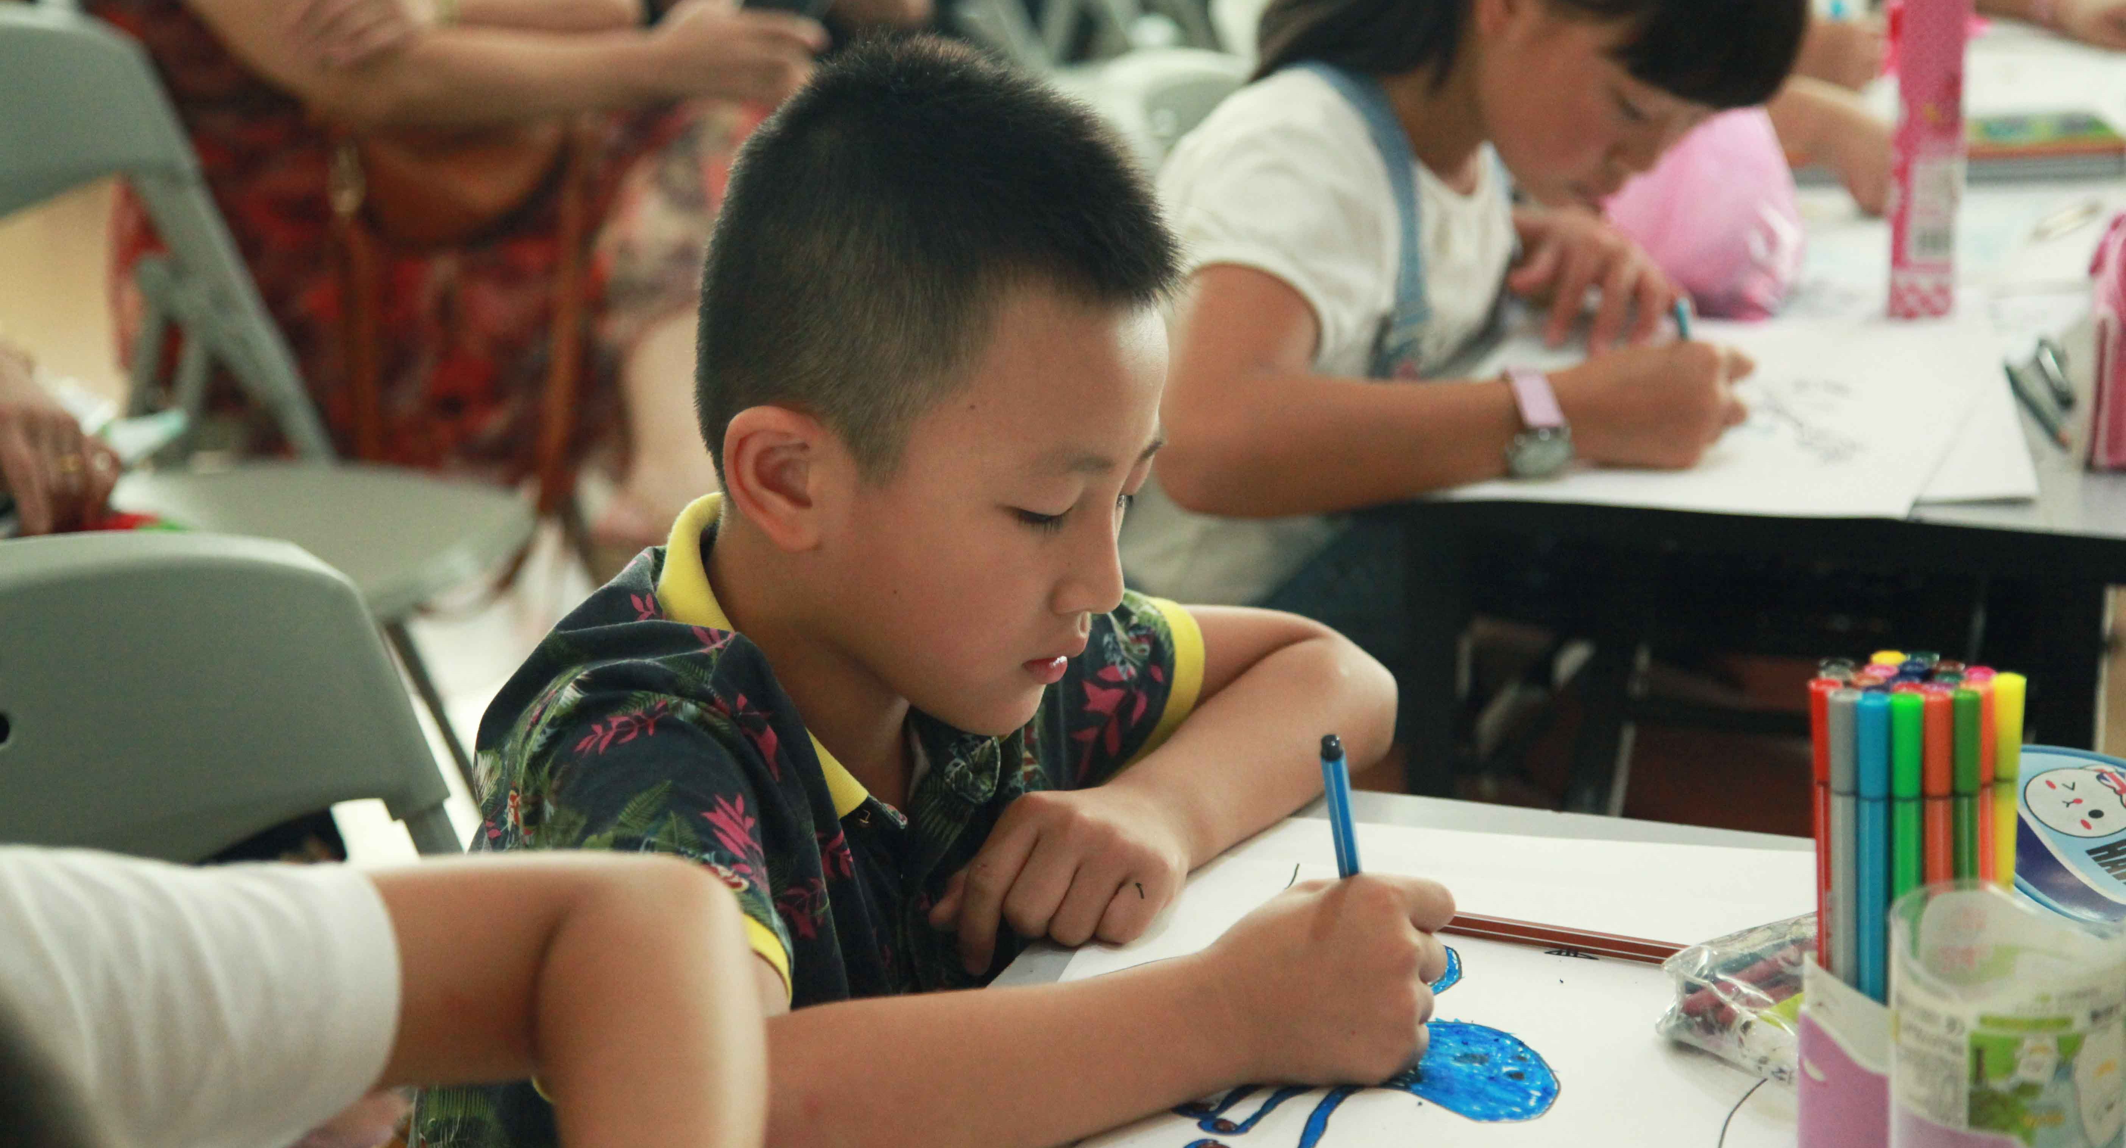
4、学生开始绘画

Slide 17
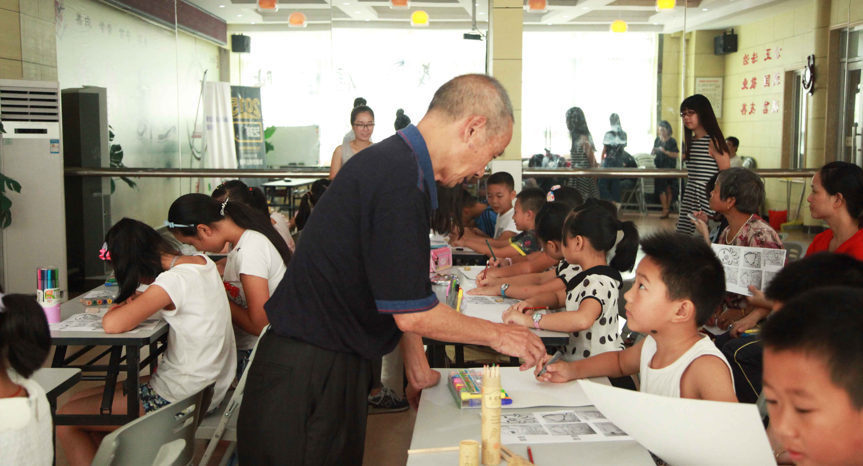
学生不了解海洋动物的外貌，由老师解答学生疑问 ，提供参考

Slide 18
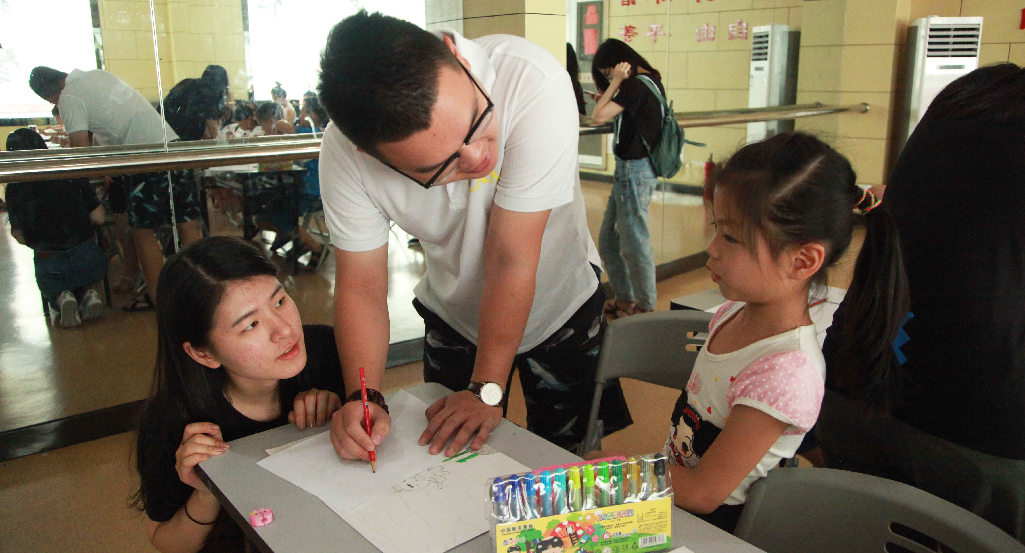
课堂练习

Slide 19
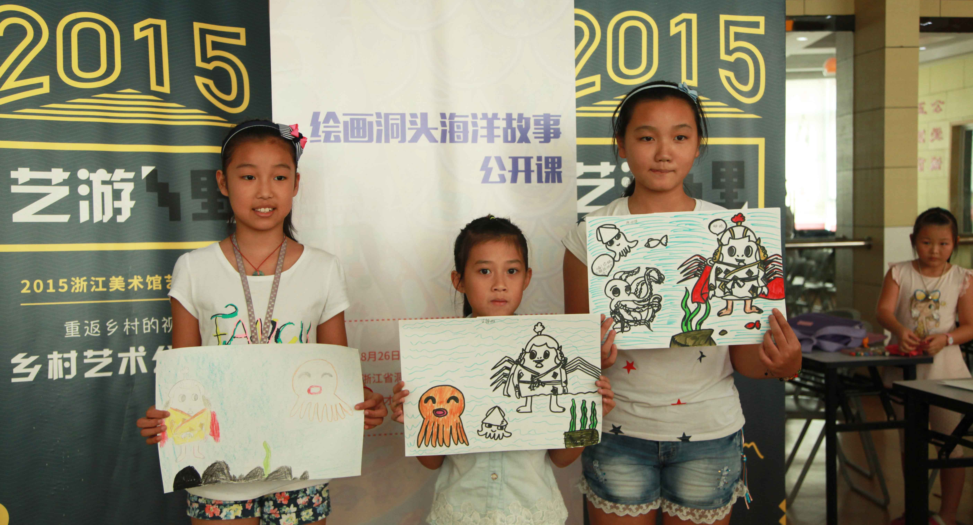
成果展示

Slide 20
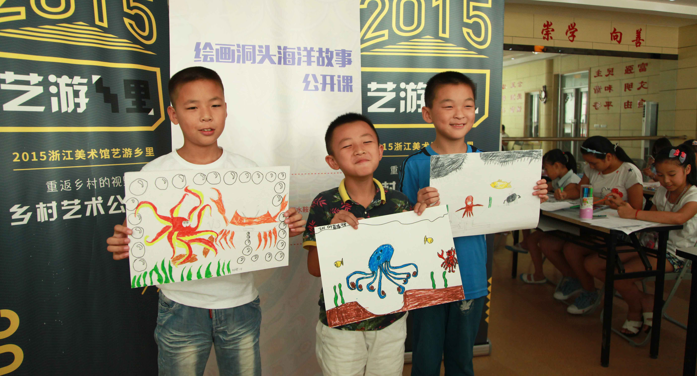

Slide 21
